Slide 1
Dicionário Médico
Regex
NLP
</>
Melhoria, Aumento por Web Scrapper e Interface com Flask/Jinja2
Processamento de Linguagem Natural
Python
Mestrado em Engenharia Biomédica – UMinho 2022/2023
Grupo: Ana Sá pg49857, Mariana Fernandes a92048,
Mariana Rodrigues pg51211
1/16

Slide 2
ÍNDICE
01.
02.
03.
04.
Melhoria do trabalho 1
ESCOLHA DOS urlS + CASO DE ESTUDO
Junção de conteúdos
Categorização dos termos
05.
demonstração
06.
Melhorias/conclusão
2/16

Slide 3
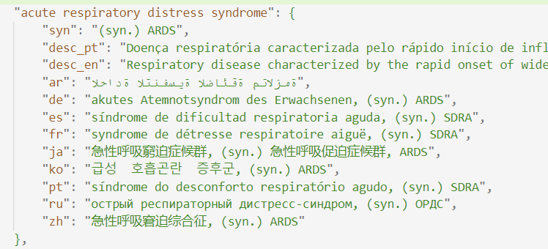
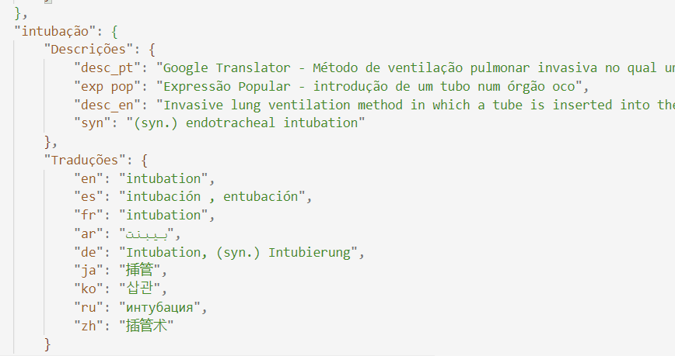
Melhoria do trabalho 1
01.
02.
773 para 5418 termos
Glossário covid
Reestruturação do dicionário final
Juntar o resto das traduções (incluindo sinónimos) e correção de pequenos erros
União de todos os dicionários e atribuição da respetiva fonte
3/16

Slide 4
Escolha dos urls + Caso De estudo
02
4/16

Slide 5

ESCOLHA DOS urls + CASO DE ESTUDO
GLOSSÁRIO DE SAÚDE
Women’s Health Dictionary
Cruz Verde
ACOB
Female health glossary
CASO DE ESTUDO
Elara Care
5/16

Slide 6
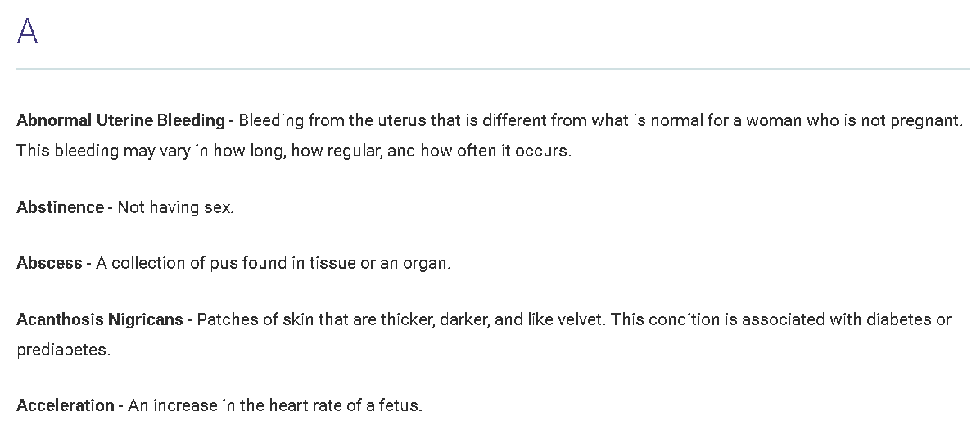
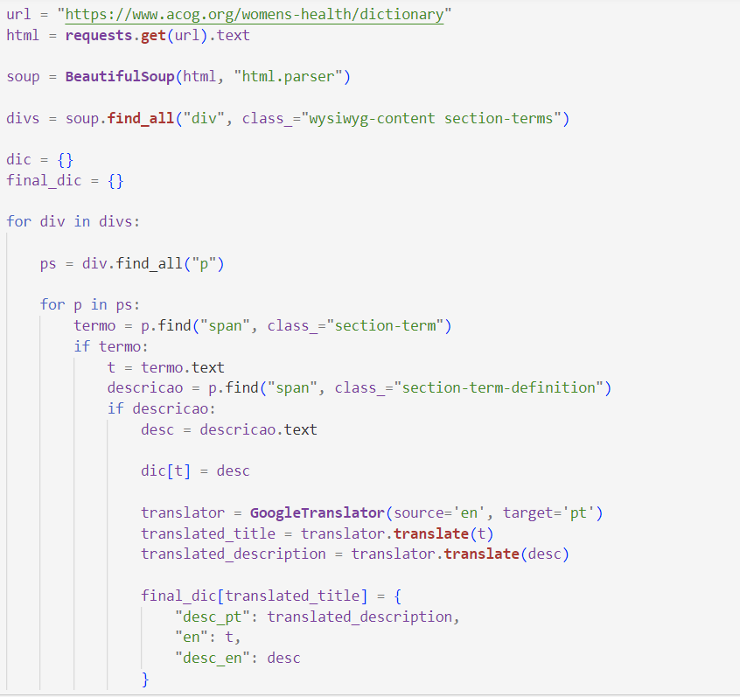
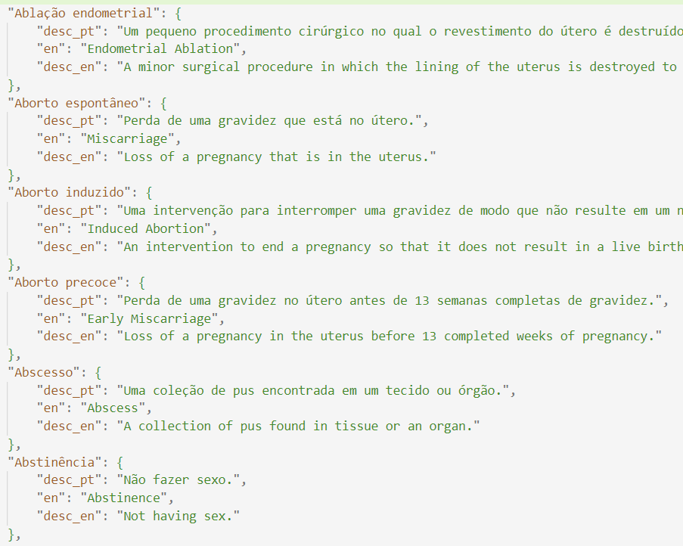
ACOG
6/16

Slide 7
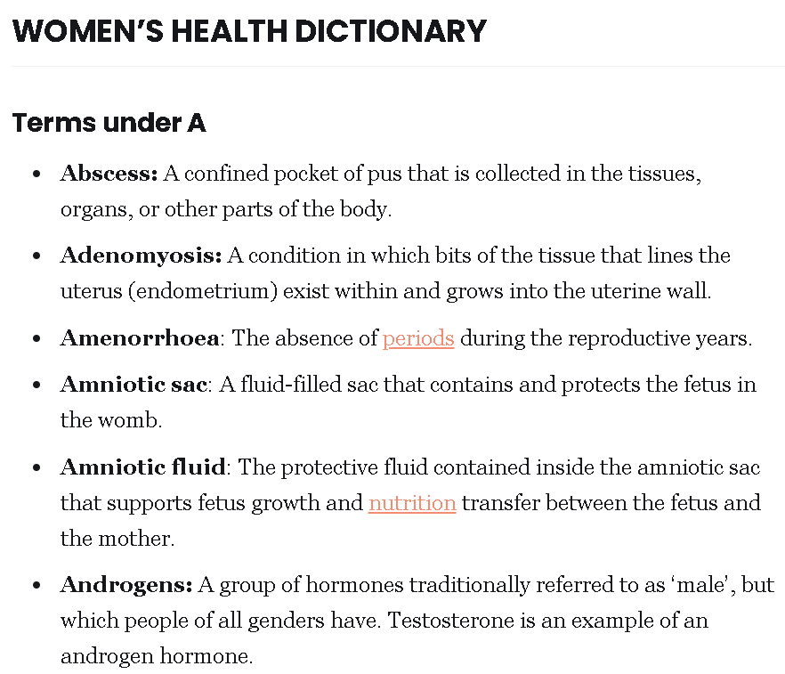
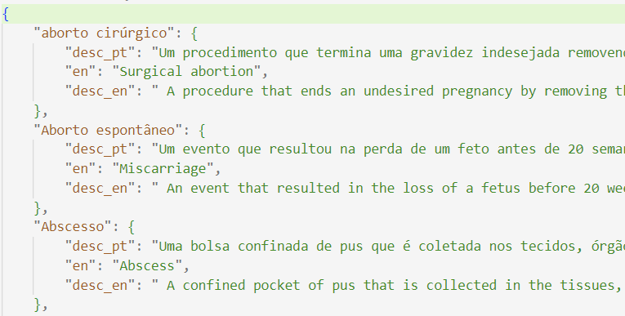
ELARA CARE
7/16

Slide 8
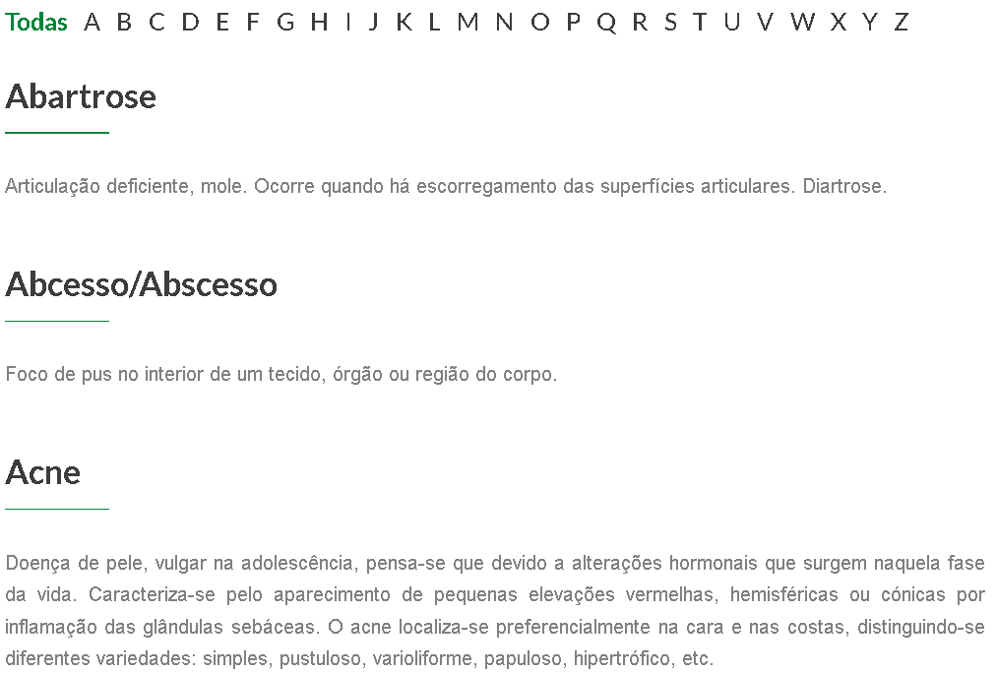
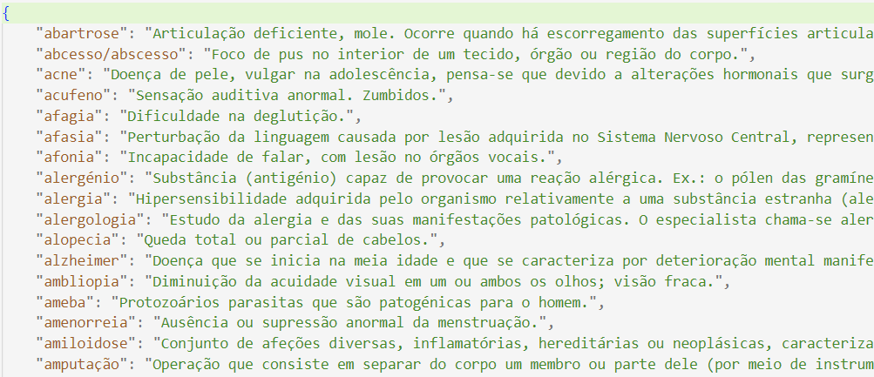
CRUZ VERDE
8/16

Slide 9
03
Junção DE CONTEÚDOS
9/16

Slide 10
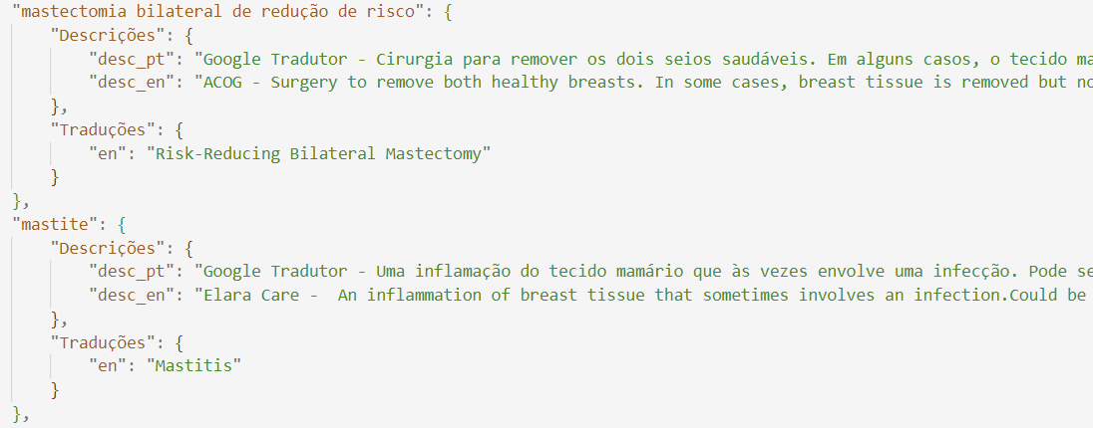
02
TIPS
Dicionário saúde feminina
Junção dos dicionários relativos à saúde da mulher
Prioridade: ACOG (+ termos)
Fonte na descrição
Reestruturação final
968 termos
10/16

Slide 11
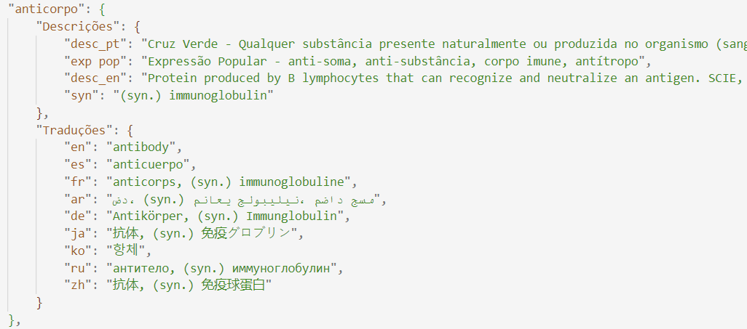
02
TIPS
Resultado final
Objetivo principal: aumento da informação, mesmo em elementos comuns
Dicionário 1 + Cruz Verde: prioridade dada à Cruz Verde (original português) = Resultado 1
Resultado 1 + Resultado Saúde Feminina: prioridade Cruz Verde
Total:
6127 termos
11/16

Slide 12
CATEGORIZAÇÃO DOS TERMOS
04
12/16

Slide 13

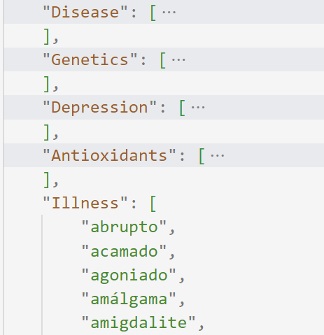
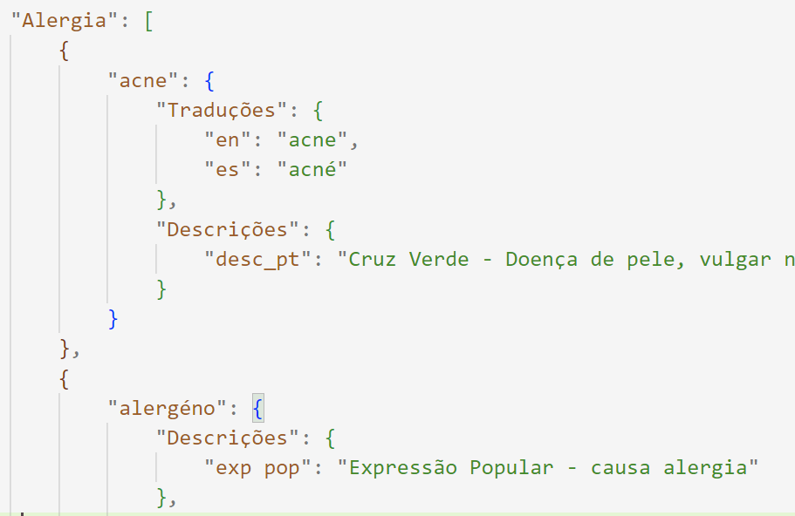
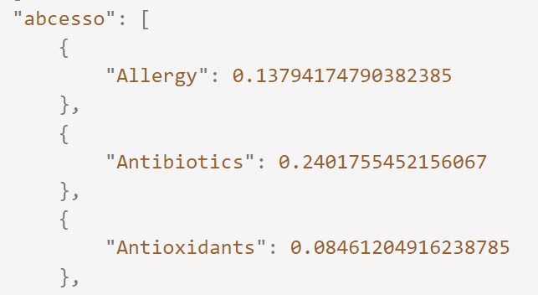
Categorização dos termos
+
Word2Vec
Similaridade
Categorias
13/16

Slide 14
demo
05
14/16

Slide 15
06 MELHORIAS/CONCLUSÃO
Explorar mais categorias para evitar termos sem categoria
Explorar mais URLs para mais conteúdo
Normalizar os resultados (processamento dos tokens)
Arranjar dados suficientes para ter atributos o mais parecidos possível em todos os termos
15/16

Slide 16
Dicionário Médico
Regex
NLP
</>
Melhoria, Aumento por Web Scrapper e Interface com Flask/Jinja2
Processamento de Linguagem Natural
Python
Mestrado em Engenharia Biomédica – UMinho 2022/2023
Grupo: Ana Sá pg49857, Mariana Fernandes a92048,
Mariana Rodrigues pg51211
16/16

